Slide 1
Învelitoarea convexă a unei familii finite de puncte
Studenți:
Birta Paula-Maria
& Țepeș-Paleu George-Alexandru

Slide 2
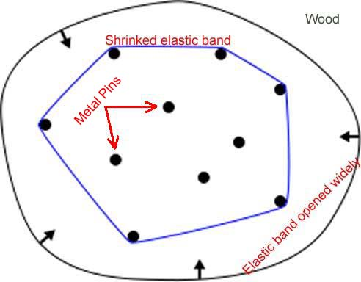
Ce este înfășurătoarea convexă?
Să ne imaginăm că avem un panou din lemn in care infigem un număr de cuie metalice, în mod random. Ne luăm un elastic și îl deschidem larg cu mâna, iar apoi îi dăm drumul peste cuiele înfipte. El se va micșora și se va prinde în jurul cuielor metalice exterioare.
Aceste segmente exterioare ale benzii elastice formează înfășurătoarea convexă.

Slide 3
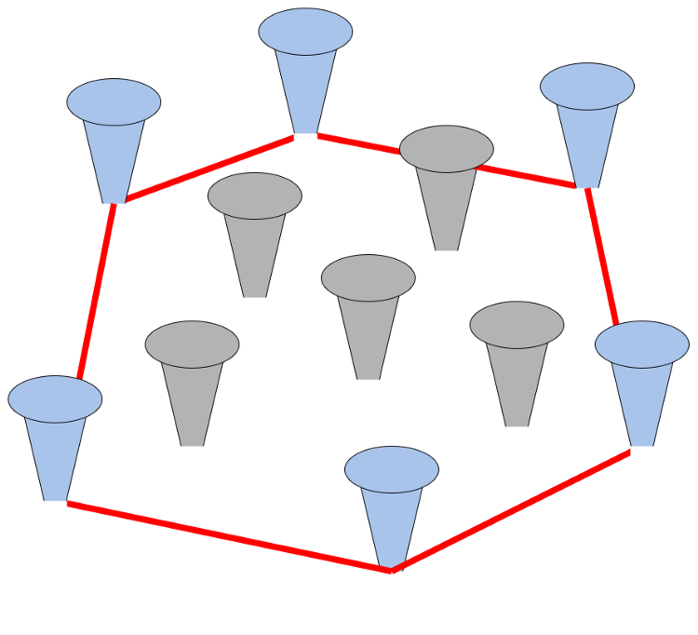
Acum, să ne gandim ca acele cuie sunt niste puncte intr-un plan.
Cu alte cuvinte, înfășuratoarea convexă este poligonul convex care cuprinde în interiorul său toate punctele și în același timp are cea mai mica arie.

Slide 4
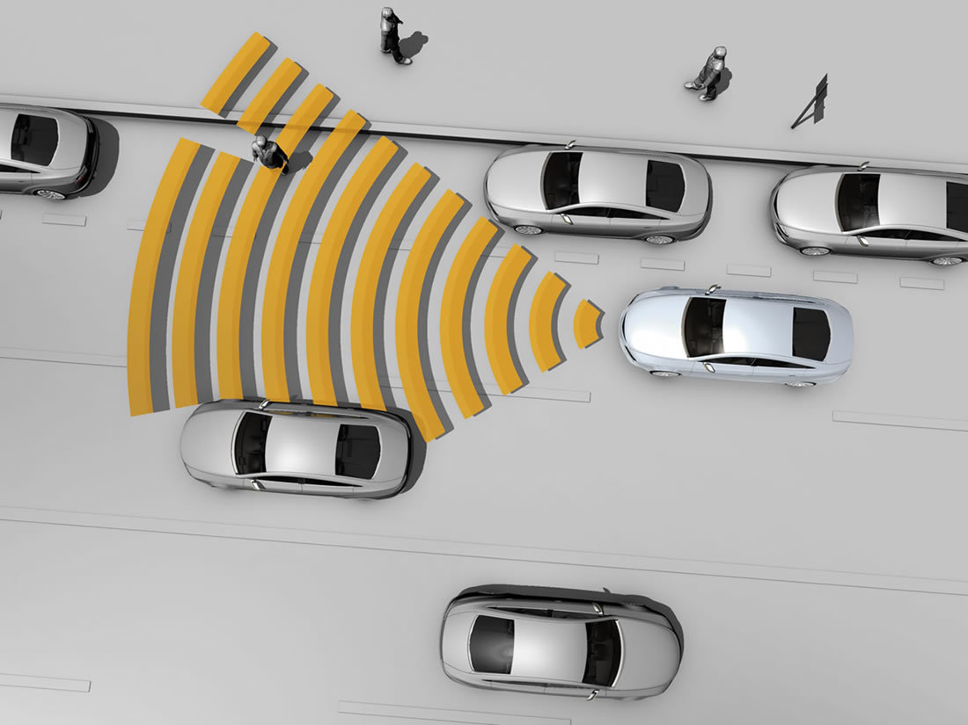
Aplicații
În etologie (studiul comportamentelor animalelor si al oamenilor): înfășuratoarea convexa este folosită în estimarea razei de acțiune a unui animal pe baza punctelor în care animalul a fost observat.
În evitarea coliziunii. Dacă înfășuratoarea convexă a unei mașini evită coliziunea cu obstacolele, la fel și mașina.

Slide 5
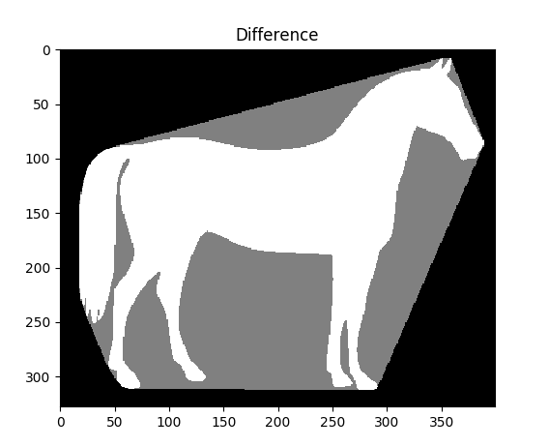
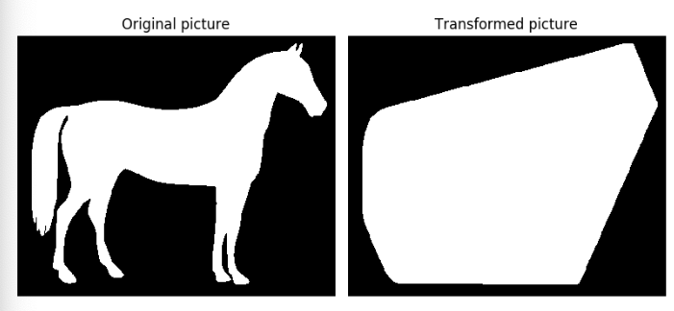
Prelucrarea și recunoașterea imaginilor: cerințele procesării imaginilor sunt robustețea, rata mare de recunoaștere și flexibilitatea în captarea formei unui obiect dintr-o imagine. Tocmai aici se joacă rolul corpurilor convexe.

Slide 6
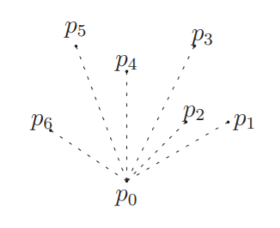
Algoritmul GRAHAM SCAN
Este unul dintre algoritmii prin care se poate determina înfășurătoarea convexă. Pentru acesta, trebuie să știm ce este un unghi polar.
Unghiul ∢(p0p1, Ox) făcut de dreapta p0p1 cu direcția pozitivă a axei Ox poartă denumirea de unghi polar al punctului p1 relativ la p0. De exemplu, punctele p1, p2, p3, p4, p5 ¸si p6 din figura următoare sunt sortate după unghiul polar relativ la vârful p0.

Slide 7
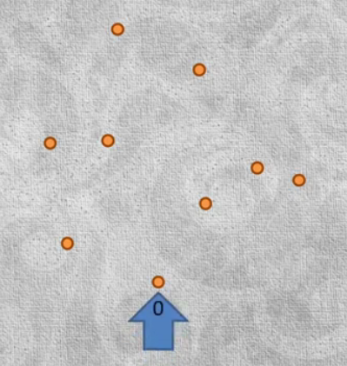
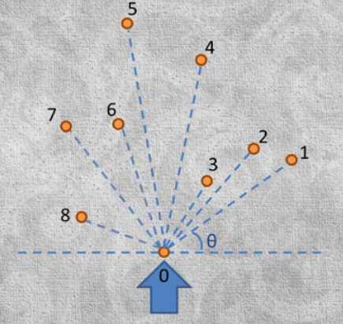
Algoritmul Graham Scan are urmatorii pași:
Căutăm punctul cel mai de jos, din planul nostru de puncte, adica cel cu coordonata y cea mai mica. Dacă sunt două puncte cu aceeai coordonata y minima, alegem punctul cel mai din stânga, adica de asemenea cu coordonata x cea mai mica.
Sortăm punctele dupa unghiul polar al fiecarui punct, relativ la punctul 0.

Slide 8
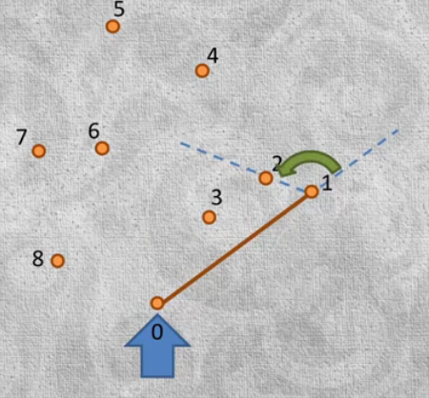

3. Ne punem în stivă punctele pe rând, însă doar dacă punctele formează o rotire în sens antiorar față de dreapta determinată de cele două puncte anterioare. Dacă observăm ca punctul așezat in stivă face apoi o rotire în sens orar spre punctul urmator, punctul din care a început rotirea in sens orar trebuie eliminat din stivă.
Începem prin a pune primele două puncte in stivă fără să ne gândim la rotație.
Punem si punctul doi deoarece face o rotire în sens antiorar.

Slide 9
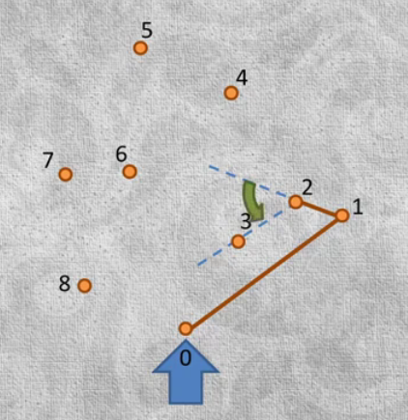

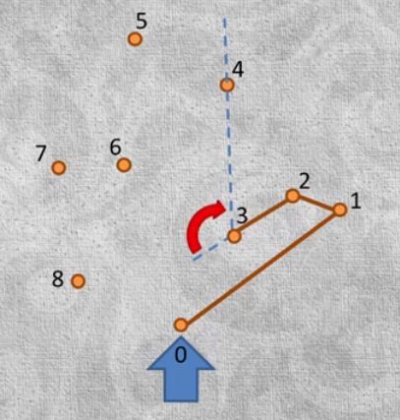

Continuăm să adăugam puncte în stivă până când găsim un punct care face rotație in sens orar. Adăugăm punctul 3.
Urmează să adăugăm punctul 4, dar observam ca face o rotire in sens orar, iar in acest caz trebuie să eliminam din stivă punctul 3.

Slide 10
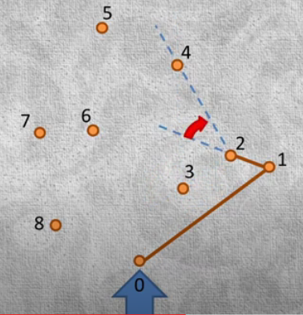
Verificăm cum este punctul 4 față de dreapta dintre cele două puncte anterioare, adică față de 1 și 2.

Slide 12
Algoritmul lui Jarvis

